Slide 1
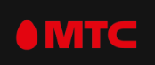
БЕСПЛАТНЫЙ ОНЛАЙН ФОРМАТ
ДЛЯ ДЕЙСТВУЮЩИХ ПРЕДПРИНИМАТЕЛЬНИЦ
ВЫВОД БИЗНЕСА НА НОВЫЙ УРОВЕНЬ

Slide 2


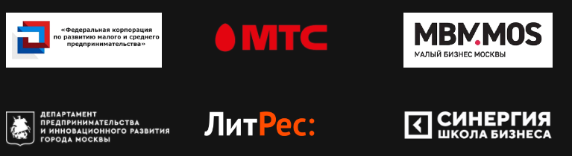




Бесплатный онлайн бизнес-акселератор «LADY 007» организован Общероссийской общественной организацией «ЖЕНЩИНЫ БИЗНЕСА»
Проект реализуется при поддержке генерального партнёра ПАО «МТС», информационной поддержке АО «Корпорация МСП», Общероссийского государственного информационного телеканала «Россия-24»

Slide 3


ОРГАНИЗАТОР
ОБЩЕРОССИЙСКАЯ ОБЩЕСТВЕННАЯ ОРГАНИЗАЦИЯ "Женщины бизнеса"
Существует в России уже 20 лет и объединяет в своей деятельности ряд профильных организаций, представляющих интересы женщин предпринимателей различных регионов России.
Организация имеет региональную сеть своих отделений практически во всех субъектах РФ.
Членов-участников
организации «Женщины-бизнеса»
более 3000
более 200
Мероприятий для членов-участников
организации «Женщины-бизнеса»
более 50
Региональных представительств
ПРОФЕССИОНАЛЬНЫЙ И ЛИЧНОСТНЫЙ РОСТ
НАЦИОНАЛЬНОЕ ПРИЗНАНИЕ
ВОЗМОЖНОСТИ ДЛЯ РАЗВИТИЯ БИЗНЕСА

Slide 4

«LADY 007» - практический курс с приглашенными экспертами из области финансов, права, маркетинга и управления ресурсами.
Программа рассчитана на действующих женщин-предпринимательниц, которые уже реализуют свои бизнес-проекты, но в условиях нестабильной экономической ситуации столкнулись с определёнными трудностями в развитии своего бизнеса.

Slide 5
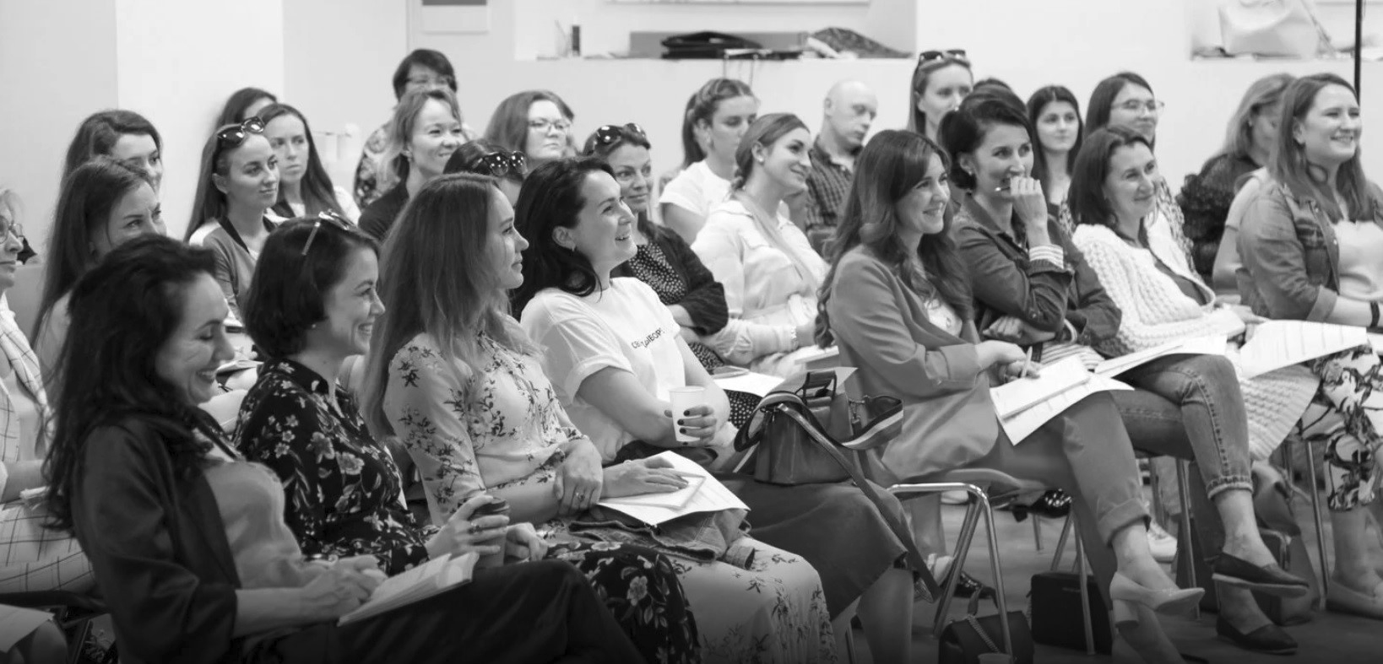
О1
ЧЕТЫРЕХНЕДЕЛЬНЫЙ ПРАКТИЧЕСКИЙ КУРС
О2
БЕСПЛАТНОЕ ОБУЧЕНИЕ ЖЕНЩИН-ПРЕДПРИНИМАТЕЛЕЙ
О3
ДЛЯ СУБЪЕКТОВ МИКРО, МАЛОГО И СРЕДНЕГО БИЗНЕСА
2 500 +
47
5
УЧАСТНИКОВ
ГОРОДОВ
РЕГИОНОВ
ПРОФЕССИОНАЛЬНЫЙ И ЛИЧНОСТНЫЙ РОСТ
НАЦИОНАЛЬНОЕ ПРИЗНАНИЕ
ВОЗМОЖНОСТИ ДЛЯ РАЗВИТИЯ БИЗНЕСА

Slide 6

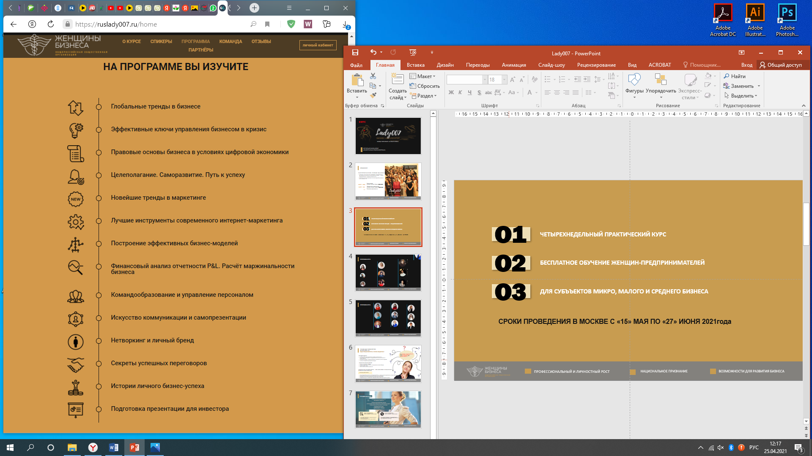
ПРОГРАММА КУРСА
LADY007
Построение эффективных бизнес-моделей
Глобальные тренды в бизнесе
Эффективные ключи управления бизнесом в кризис
Финансовый анализ отчетности P&L. Расчет маржинальности бизнеса
Правовые основы бизнеса в условиях цифровой экономики
Искусство коммуникации и самопрезентации
Искусство ведения переговоров
Нетворкинг и личный бренд
Целеполагание. Развитие. Путь к успеху
Секреты успешных продаж
Новейшие тренды в маркетинге
Истории личного бизнес-успеха
Лучшие инструменты современного интернет-маркетинга
Подготовка презентаций проекта
ПРОФЕССИОНАЛЬНЫЙ И ЛИЧНОСТНЫЙ РОСТ
НАЦИОНАЛЬНОЕ ПРИЗНАНИЕ
ВОЗМОЖНОСТИ ДЛЯ РАЗВИТИЯ БИЗНЕСА

Slide 7
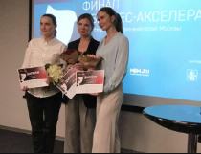
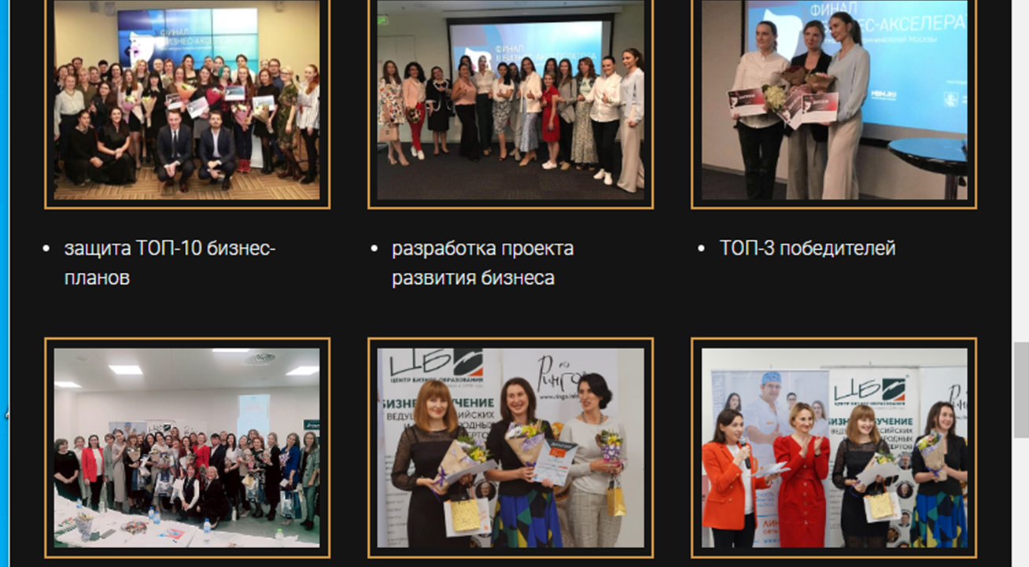

ФОРМАТ БИЗНЕС-АКСЕЛЕРАТОРА
обучение на платформе GetCourse.ru
ТОП-10 бизнес-планов
ТОП-3 победителей
дополнительные номинации: социальное предпринимательство, инновационные проекты, зелёный бизнес
жюри — собственники компаний, партнёры программы, инвесторы
вручение призов, дипломов, грантов, поддержка развития проектов
доступ к урокам открывается постепенно
группы с куратором по 30 человек
ФИНАЛ
еженедельные мастер-майнды с коучами
запись интервью с участницами проекта
живые встречи с предпринимателями
вступление в Ассоциацию «Женщины бизнеса»
ПРОФЕССИОНАЛЬНЫЙ И ЛИЧНОСТНЫЙ РОСТ
НАЦИОНАЛЬНОЕ ПРИЗНАНИЕ
ВОЗМОЖНОСТИ ДЛЯ РАЗВИТИЯ БИЗНЕСА

Slide 8


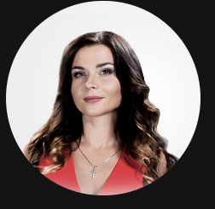
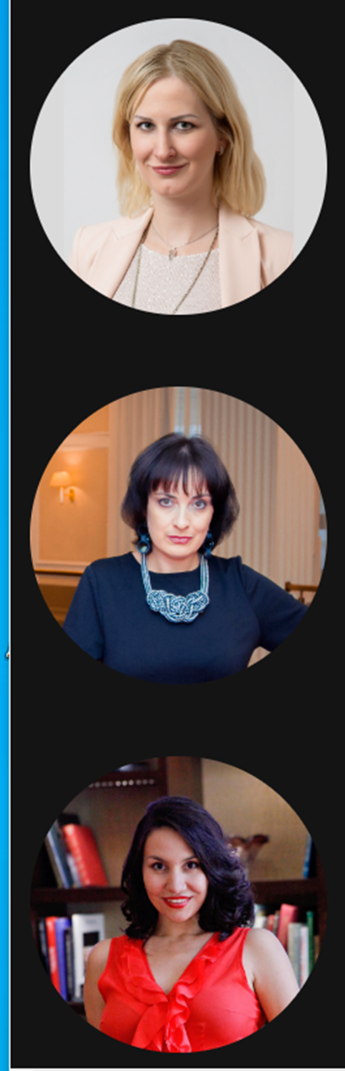
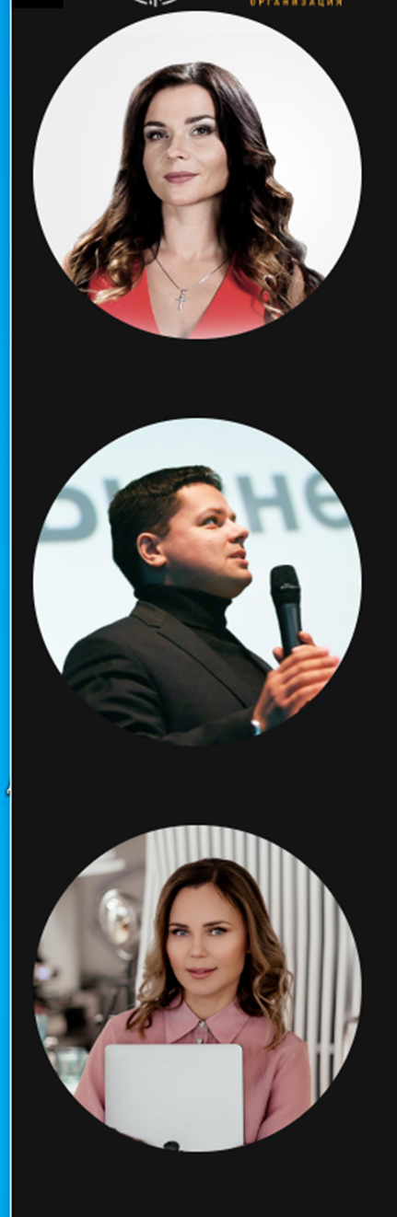
СПИКЕРЫ КУРСА
LADY007
Белочкина Настасья
Данилова Ольга
Ведущий эксперт по скриптам продаж, сооснователь компании Hyper-Script.ru
Руководитель Онлайн-школы Красоты Тины Канделаки
Волгин Алексей
Петрищев Александр
Заместитель генерального директора «Малого бизнеса Москвы»
Собственник компании «ИГРОКС», СЕО клуба предпринимателей, бизнес-тренер с 15 летним опытом, эксперт в психологии влияния и переговорах
Волкова Ольга
Индина Татьяна
Адвокат в МГКА «Правовая поддержка бизнеса», сооснователь первого в России проекта по защите прав женщин и детей в семейных спорах «Женщины Vправе»
Бизнес-консультант, тренер, коуч в области инновационного развития. Руководитель агентства бизнес-коммуникаций Indina-Consulting, автор и ведущий программ развития личной эффективности менеджеров и руководителей.
ПРОФЕССИОНАЛЬНЫЙ И ЛИЧНОСТНЫЙ РОСТ
НАЦИОНАЛЬНОЕ ПРИЗНАНИЕ
ВОЗМОЖНОСТИ ДЛЯ РАЗВИТИЯ БИЗНЕСА

Slide 9


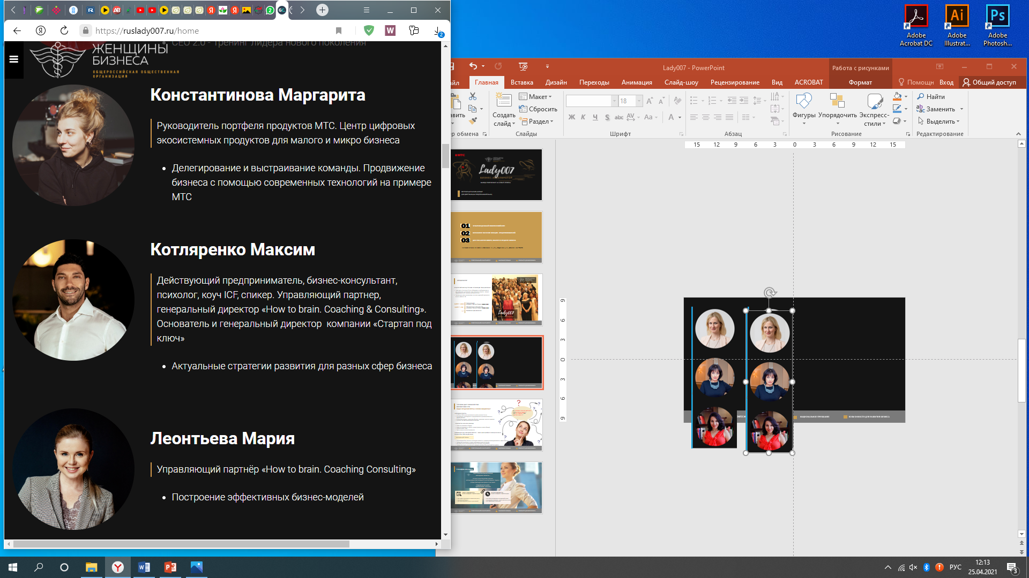
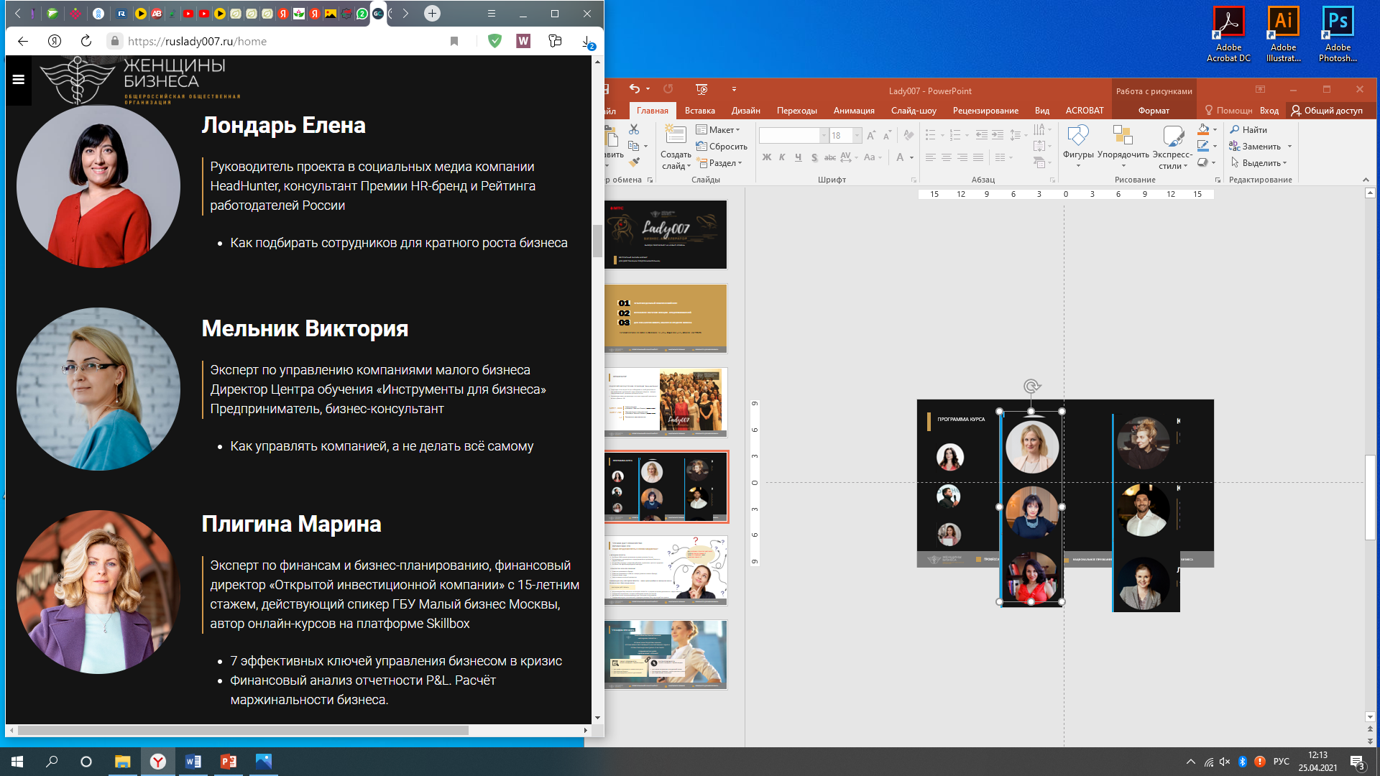
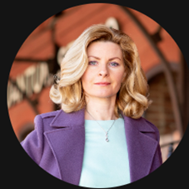
СПИКЕРЫ КУРСА
LADY007
Константинова Маргарита
Лондарь Елена
Руководитель портфеля продуктов МТС. Центр цифровых экосистемных продуктов для малого и микро бизнеса
Руководитель проекта в социальных медиа компании HeadHunter, консультант Премии HR-бренд и Рейтинга работодателей России
Котляренко Максим
Мельник Виктория
Действующий предприниматель, бизнес-консультант, психолог, коуч ICF, спикер. Управляющий партнер, генеральный директор «How to brain. Coaching & Consulting». Основатель и генеральный директор компании «Стартап под ключ»
Эксперт по управлению компаниями малого бизнеса
Директор Центра обучения «Инструменты для бизнеса»
Предприниматель, бизнес-консультант
Леонтьева Мария
Плигина Марина
Эксперт по финансам и бизнес-планированию, финансовый директор «Открытой инвестиционной компании» с 15-летним стажем, действующий спикер ГБУ Малый бизнес Москвы, автор онлайн-курсов на платформе Skillbox
Управляющий партнёр «How to brain. Coaching Consulting»
ПРОФЕССИОНАЛЬНЫЙ И ЛИЧНОСТНЫЙ РОСТ
НАЦИОНАЛЬНОЕ ПРИЗНАНИЕ
ВОЗМОЖНОСТИ ДЛЯ РАЗВИТИЯ БИЗНЕСА

Slide 10
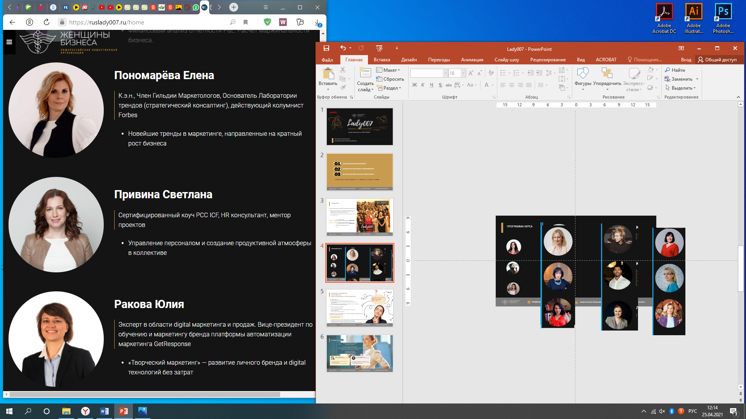

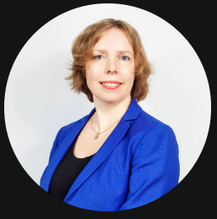
СПИКЕРЫ КУРСА
LADY007
Пономарёва Елена
Сафиулина Эльвира
К.э.н., Член Гильдии Маркетологов, Основатель Лаборатории трендов (стратегический консалтинг), действующий колумнист Forbes
Евангелист агентства R-брокер, эксперт-практик в области интернет-рекламы и маркетинга
Привина Светлана
Морозова Нинель
Сертифицированный коуч PCC ICF, HR консультант, ментор проектов
Бизнес-продюсер, федеральный эксперт в области маркетинга и монетизации бизнес-проектов. Основатель Первого в России центра бизнес-продюсирования «Альфа Лица»
Ракова Юлия
Стрелкова Зоя
Эксперт в области digital маркетинга и продаж. Вице-президент по обучению и маркетингу бренда платформы автоматизации маркетинга GetResponse
Эксперт в области управленческого учета и бизнес-моделирования, Руководитель направления «Экономика компании» и ведущий финансовый аналитик ГК «Институт Тренинга — АРБ Про»
ПРОФЕССИОНАЛЬНЫЙ И ЛИЧНОСТНЫЙ РОСТ
НАЦИОНАЛЬНОЕ ПРИЗНАНИЕ
ВОЗМОЖНОСТИ ДЛЯ РАЗВИТИЯ БИЗНЕСА

Slide 11



СПАСИБО, что вы с нами!
www.ruslady007.ru/home
info@ruslady.org
@Lady007.ru

